Slide 1
Control de servo FPGA/VHDL

Slide 2
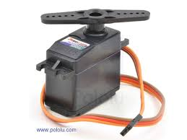
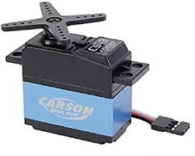
Qué es un servomotor
Un servo se posiciona en un rango de 0º a 180º.
Un servo no gira, y lo mejor es no hacerle llegar a los extremos: 10º a 170º.
No se parece en nada a un motor DC.

Slide 3
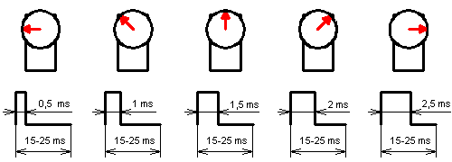
Cómo se controla un servomotor I
La frecuencia del PWM está entre 66,6 Hz y 40 Hz (de 15 ms a 25 ms), tomaremos el valor central de 50 Hz (20 ms). Este valor es libre y no afecta al funcionamiento dentro de estos límites.

Slide 4
Cómo se controla un servomotor II
Simplemente hay que saber contar tiempo.
Con un reloj de 100 MHz, 1 ms son 100.000 flancos.
Si el servo va a 50 Hz, esto son 20 ms, es decir, 2.000.000 de flancos.
Empecemos por el caso de 90º, es decir, hay que generar un pulso de 1,5 ms a ‘1’ y de 18,5 ms a ‘0’. Por tanto:
Poner la salida a 1 y empezar a contar flancos poniendo el contador a 1.
Poner la salida a 1 e ir sumando y contando flancos hasta llegar a 150.000.
Poner la salida a 0 e ir sumando hasta llegar a 2.000.000 de flancos. Volver al principio.

Slide 5
Dibujo del autómata con 4 estados
CONT<150.000
CONT<2.000.000
reset
INICIO
EMPIEZA
SIGUE A 1
A 0
X
X
CONT=150.000
0
1
1
0
CONT=0
CONT=1
CONT+1
CONT+1
CONT=2.000.000

Slide 6
Dibujo del autómata con 3 estados
CONT<2.000.000
CONT<150.000
reset
INICIO
A 1
A 0
X
CONT=150.000
1
1
0
CONT=0
CONT+1
CONT+1
CONT=2.000.000

